Slide 1

Дисперсные системы и растворы
Каф.908 «Физическая химия»

Slide 2
Дисперсные системы
Если в каком-либо веществе (среде) распределено в виде мелких частиц другое вещество, то такая система называется дисперсной (ДС) (диспергировать − значит измельчать).
Такие системы состоят из двух фаз:
- сплошная фаза (в чём распределено) - дисперсионная среда;
- раздробленная и равномерно распределённая в первой (что распределено) – дисперсная фаза.
В зависимости от агрегатного состояния распределяемого вещества и среды различают девять типов ДС (газ−жидкость; газ−тв.; жидкость−жидкость и т.д.). Наибольшее значение для химии имеют ДС, в которых средой является жидкость.

Slide 3
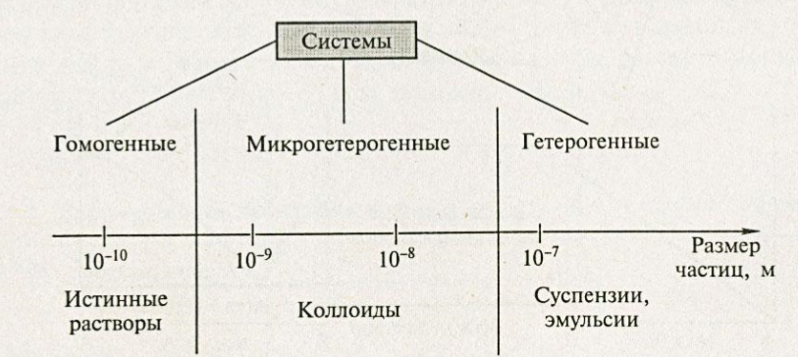
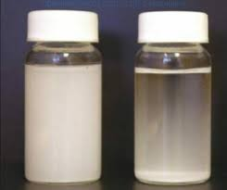
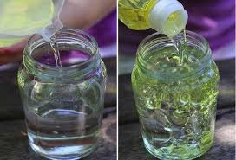
а) Взвеси − размер частиц 10⁻⁵−10⁻⁷ м. Взвеси − очень непрочные, гетерогенные системы, где распределенное вещество самопроизвольно выпадает в осадок или поднимается вверх. Это - грубодисперсные системы, которые бывают в виде суспензий (тв. частицы в жидкостях, например, взвесь глины в воде), эмульсий (жидкие частицы вещества в жидкой среде при сохранении гетерогенности, например масляные эмульсии в воде, молоко) и аэрозролей.

Slide 4
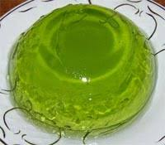
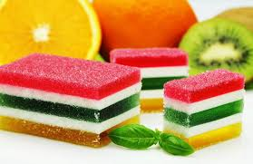
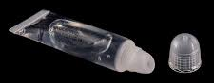
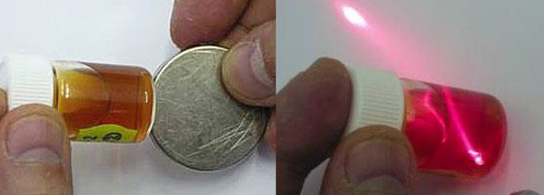
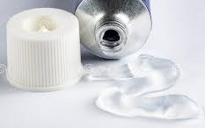
б) Коллоидные растворы − размер частиц 10⁻⁷−10⁻⁹ м. Примером коллоидных ДС служат растворы клея и желатины (гели и золи). Коллоидные растворы можно отличить от истинных тем, что их частицы сильно рассеивают проходящий через них свет и делают заметным путь пропущенного светового луча (эффект Тиндаля).
в) Истинные растворы − размер частиц 10⁻⁹−10⁻¹⁰ м, то есть диспергирование на атомно-молекулярном уровне. Во многих случаях (кроме пересыщенных растворов) это гомогенные, устойчивые ДС, не разделяющиеся при сколь угодно долгом стоянии. Примеры истинных растворов – водные растворы многих солей, кислот, оснований, спиртов; морская вода и другие.

Slide 5
Растворы - это однофазные многокомпонентные системы, состав которых можно изменять в широких пределах без изменения однородности. Они устойчивы, их разделение возможно только путем испарения, кристаллизации или с помощью химической реакции; в их объеме свет не рассеивается (они оптически пусты).
Компонент, агрегатное состояние которого не изменяется при образовании раствора, принято считать растворителем; если агрегатные состояния одинаковы, то растворителем обычно называют вещество, которое находится в большем количестве.
Классификация растворов:
1. По агрегатному состоянию.
2. По электролитической диссоциации растворённого вещества.
3. По природе растворителя.

Slide 6
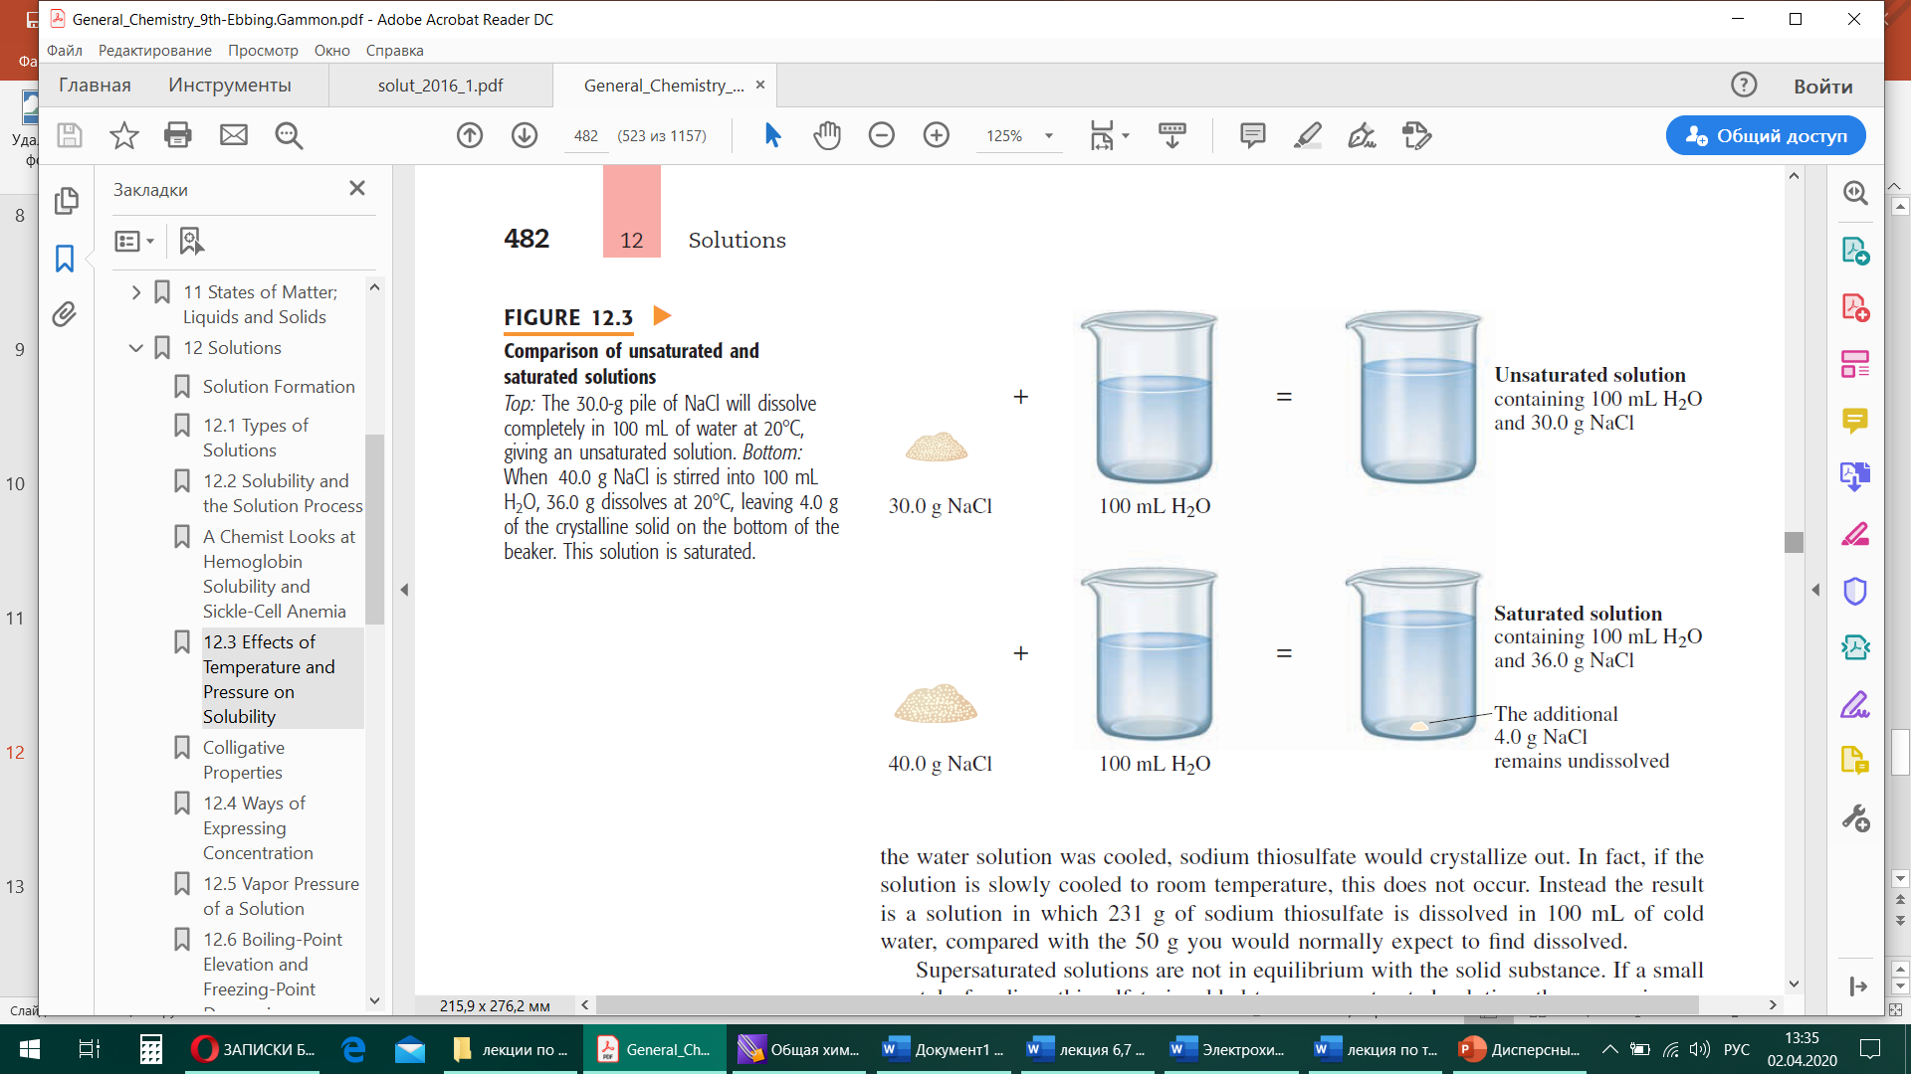
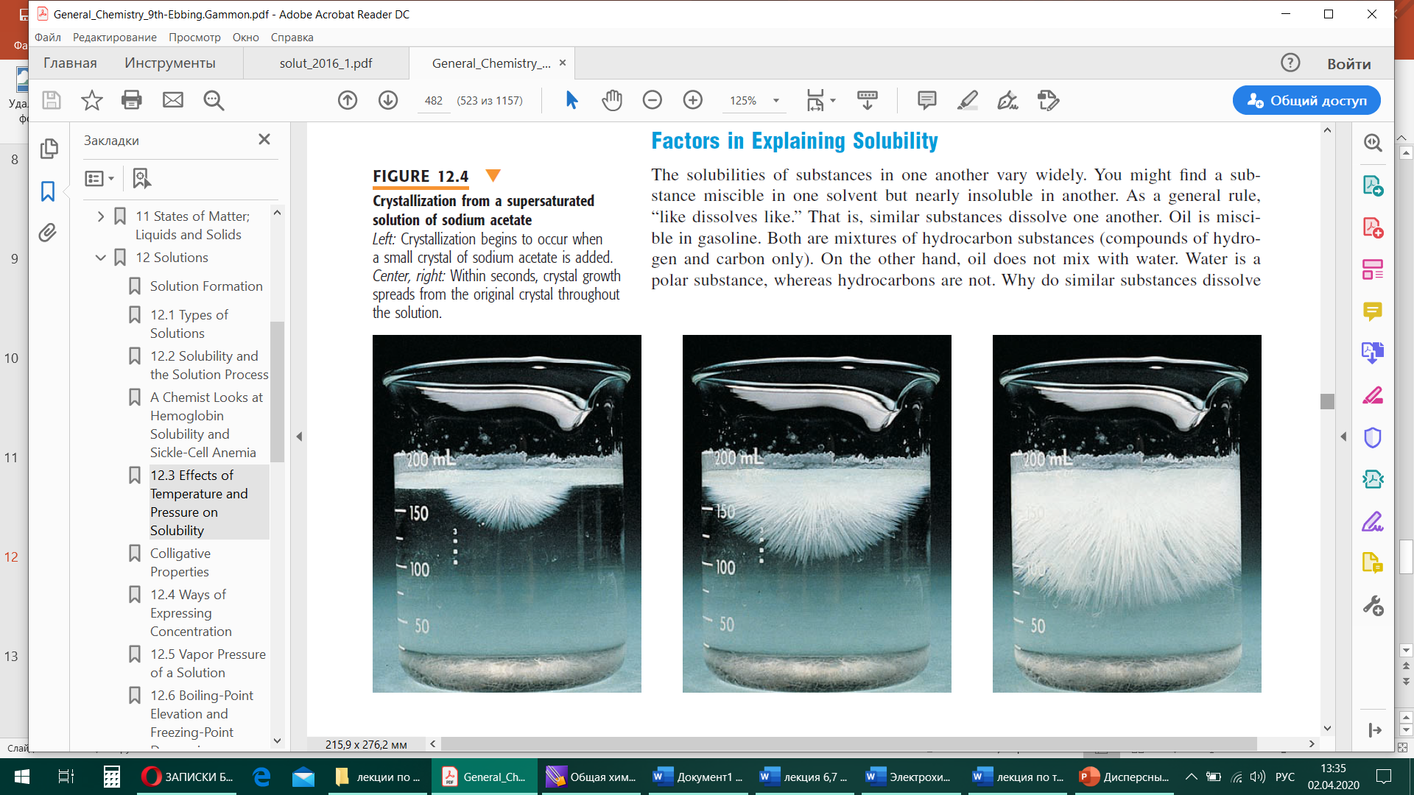
Классификация растворов:
4. По отношению к равновесию
раствор-растворённое вещество.
5. По концентрации.
При температуре 20°С
растворимость хлорида
натрия – 36г в 100мл воды
Растворимость тиосульфата натрия при 100°С – 230г в 100мл воды, а при комнатной температуре – 50г в 100мл.

Slide 7
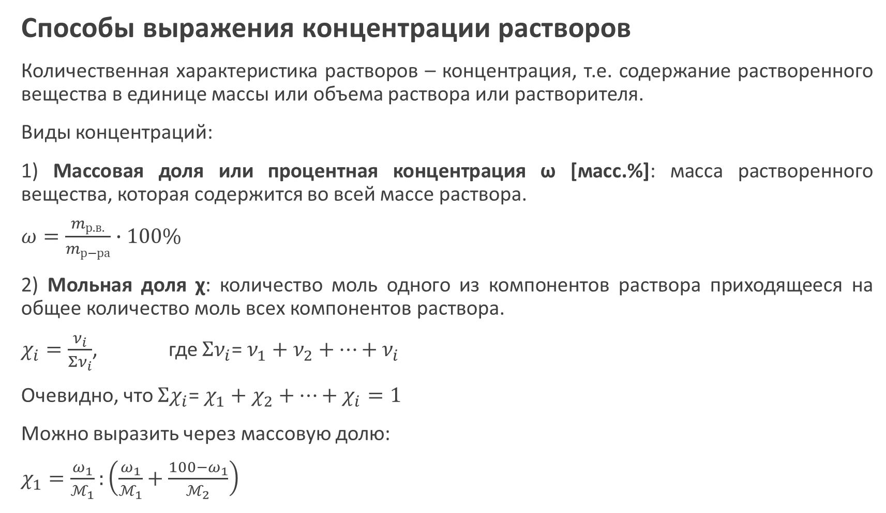
Способы выражения концентрации растворов
Количественная характеристика растворов – концентрация, т.е. содержание растворенного вещества в единице массы или объема раствора или растворителя.
Виды концентраций:
1) Массовая доля или процентная концентрация ω [масс.%]: масса растворенного вещества, которая содержится во всей массе раствора.
$ω=\frac{m_{р.в.}}{m_{р−ра}}∙100\%$
2) Мольная доля χ: количество моль одного из компонентов раствора приходящееся на общее количество моль всех компонентов раствора.
$χ_{i}=\frac{ν_{i}}{{Σν}_{i}}$, где ${Σν}_{i}$= $ν_{1}+ν_{2}+…+ν_{i}$
Очевидно, что ${Σχ}_{i}$= $χ_{1}+χ_{2}+…+χ_{i}=1$
Можно выразить через массовую долю:
$χ_{1}=\frac{ω_{1}}{ℳ_{1}}:\left(\frac{ω_{1}}{ℳ_{1}}+\frac{{100−ω}_{1}}{ℳ_{2}}\right)$

Slide 8
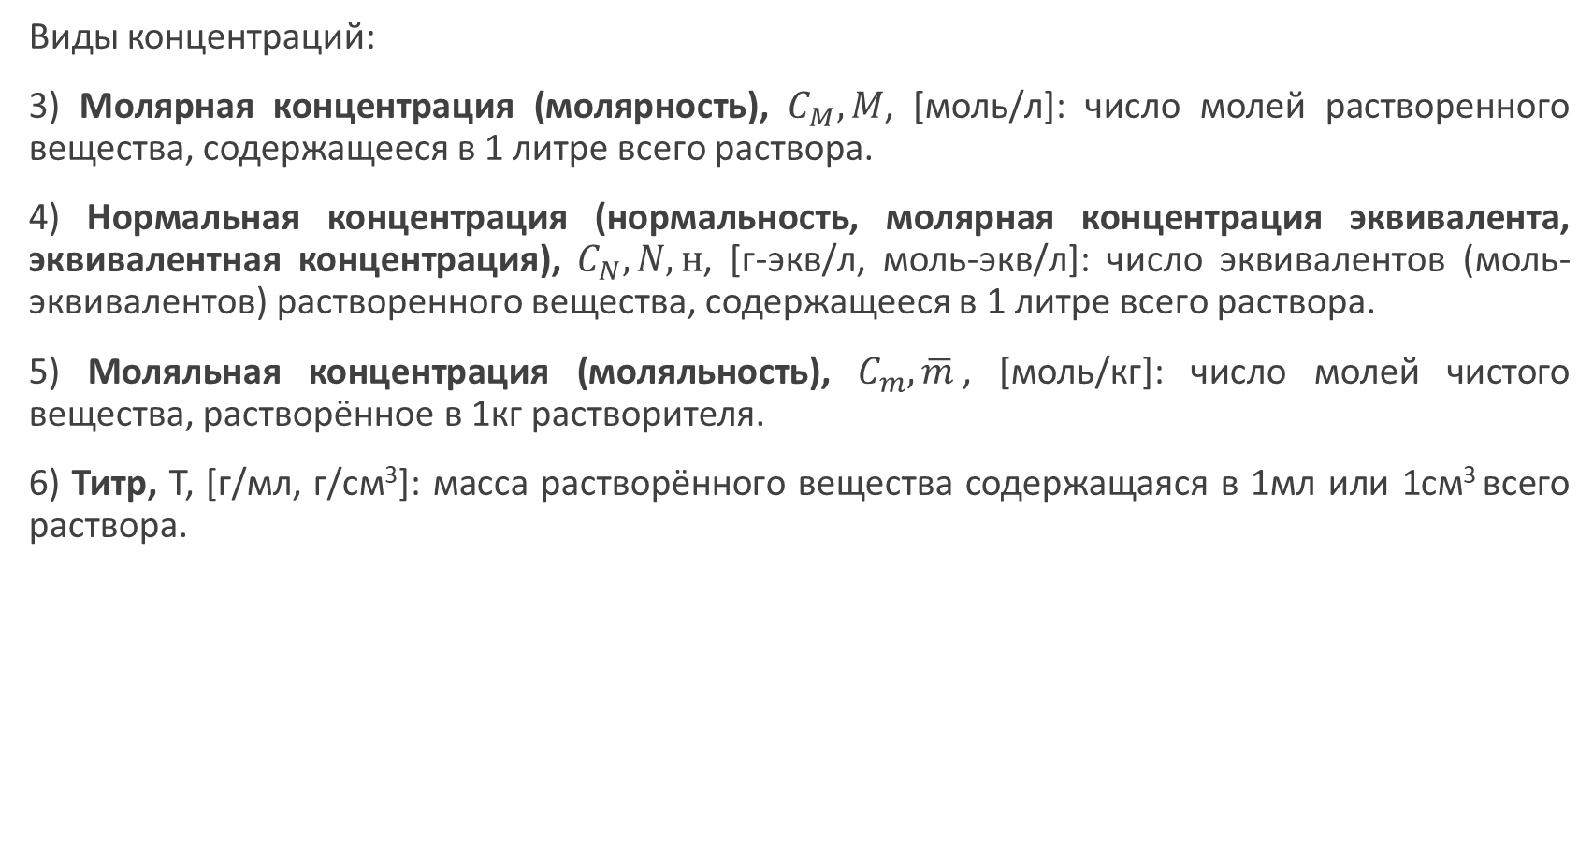
Виды концентраций:
3) Молярная концентрация (молярность), $C_{M}, M$, [моль/л]: число молей растворенного вещества, содержащееся в 1 литре всего раствора.
4) Нормальная концентрация (нормальность, молярная концентрация эквивалента, эквивалентная концентрация), $C_{N}, N, н$, [г-экв/л, моль-экв/л]: число эквивалентов (моль-эквивалентов) растворенного вещества, содержащееся в 1 литре всего раствора.
5) Моляльная концентрация (моляльность), $C_{m}, \overline{m}$, [моль/кг]: число молей чистого вещества, растворённое в 1кг растворителя.
6) Титр, Т, [г/мл, г/см³]: масса растворённого вещества содержащаяся в 1мл или 1см³ всего раствора.

Slide 9
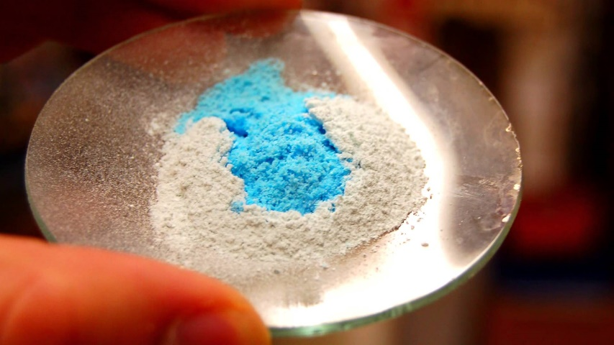
Термодинамика растворения и растворимость
В процессе растворения изменяются свойства системы, что сопровождается тепловым (ΔН) и объемным (ΔV) эффектами.
Растворение можно рассматривать как совокупность физических и химических явлений, разделяя его на три процесса:
а) разрушение химических и межмолекулярных связей в растворяющихся газах, жидкостях или твердых веществах, требующее затраты энергии и происходящее с увеличением беспорядка (ΔН₁ > 0, ΔS > 0); этот процесс называется фазовым переходом;
б) химическое взаимодействие растворителя с растворяющимся веществом с образованием новых соединений − сольватов* (или гидратов) − и сопровождающееся выделением энергии и уменьшением беспорядка (ΔН₂ < 0, ΔS < 0); этот процесс называется сольватацией (гидратацией);
в) самопроизвольное перемешивание раствора и равномерное распределение сольватов (гидратов) в растворителе, связанное с диффузией и требующее затраты энергии (ΔН₃ > 0, ΔS > 0); этот процесс называется диффузией.
Суммарная энтальпия процесса растворения:
(ΔН = ΔН₁ + ΔН₂ + ΔН₃ ).
*Сольваты – частицы растворённого вещества,
окружённые определённым или переменным
числом молекул растворителя (сольватной оболочкой).

Slide 10
Процесс растворения: растворяемое вещество + растворитель = вещество в растворе ± Q.
Растворение протекает самопроизвольно (ΔG < 0) вплоть до насыщения раствора. Когда ΔН = ТΔS (т.е. ΔG = 0), система окажется в состоянии истинного равновесия. Раствор становится насыщенным. Равновесное состояние может быть нарушено только в результате изменения температуры, давления или введения других веществ.
Растворимость S, [моль/л], данного вещества равна его концентрации в насыщенном растворе.
Особенности растворения различных веществ.
1. Растворение кристаллических веществ часто идет с поглощением теплоты (ΔН > 0 − затрата энергии на разрыв химических связей) и обычно сопровождается ростом энтропии (ΔS > 0 – увеличение числа частиц). Согласно уравнению Гиббса-Гельмгольца ΔG = ΔН - ТΔS , самопроизвольному течению процесса растворения кристаллических веществ в воде способствуют высокие температуры.
2. Растворение газов в воде идет с выделением теплоты (ΔН < 0) и уменьшением энтропии (ΔS < 0), поэтому, согласно уравнению Гиббса-Гельмгольца, самопроизвольному течению процесса растворения газов в воде способствуют низкие температуры.

Slide 11
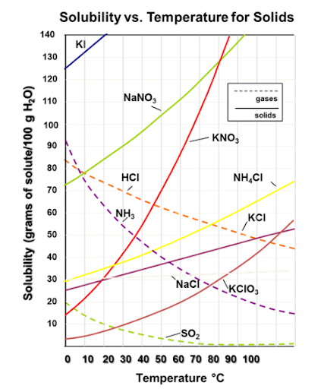
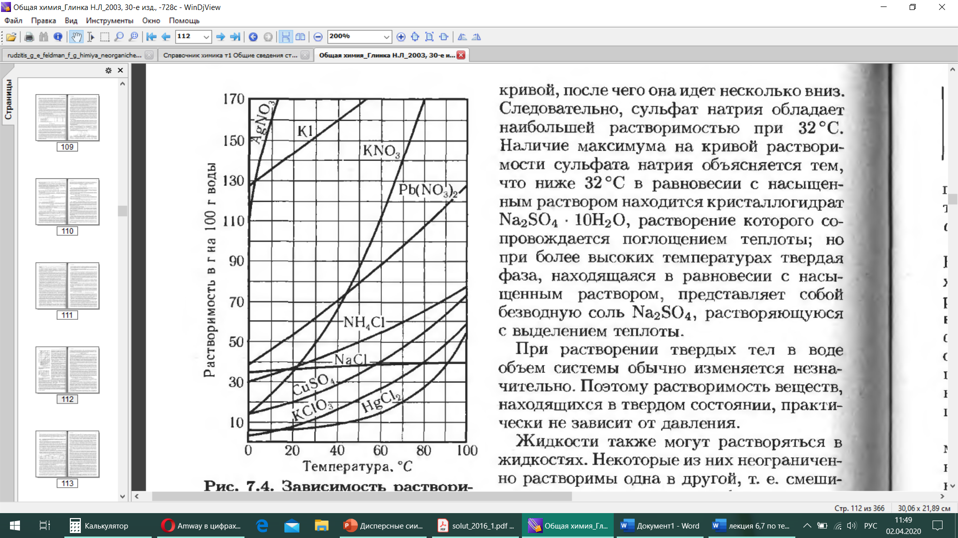
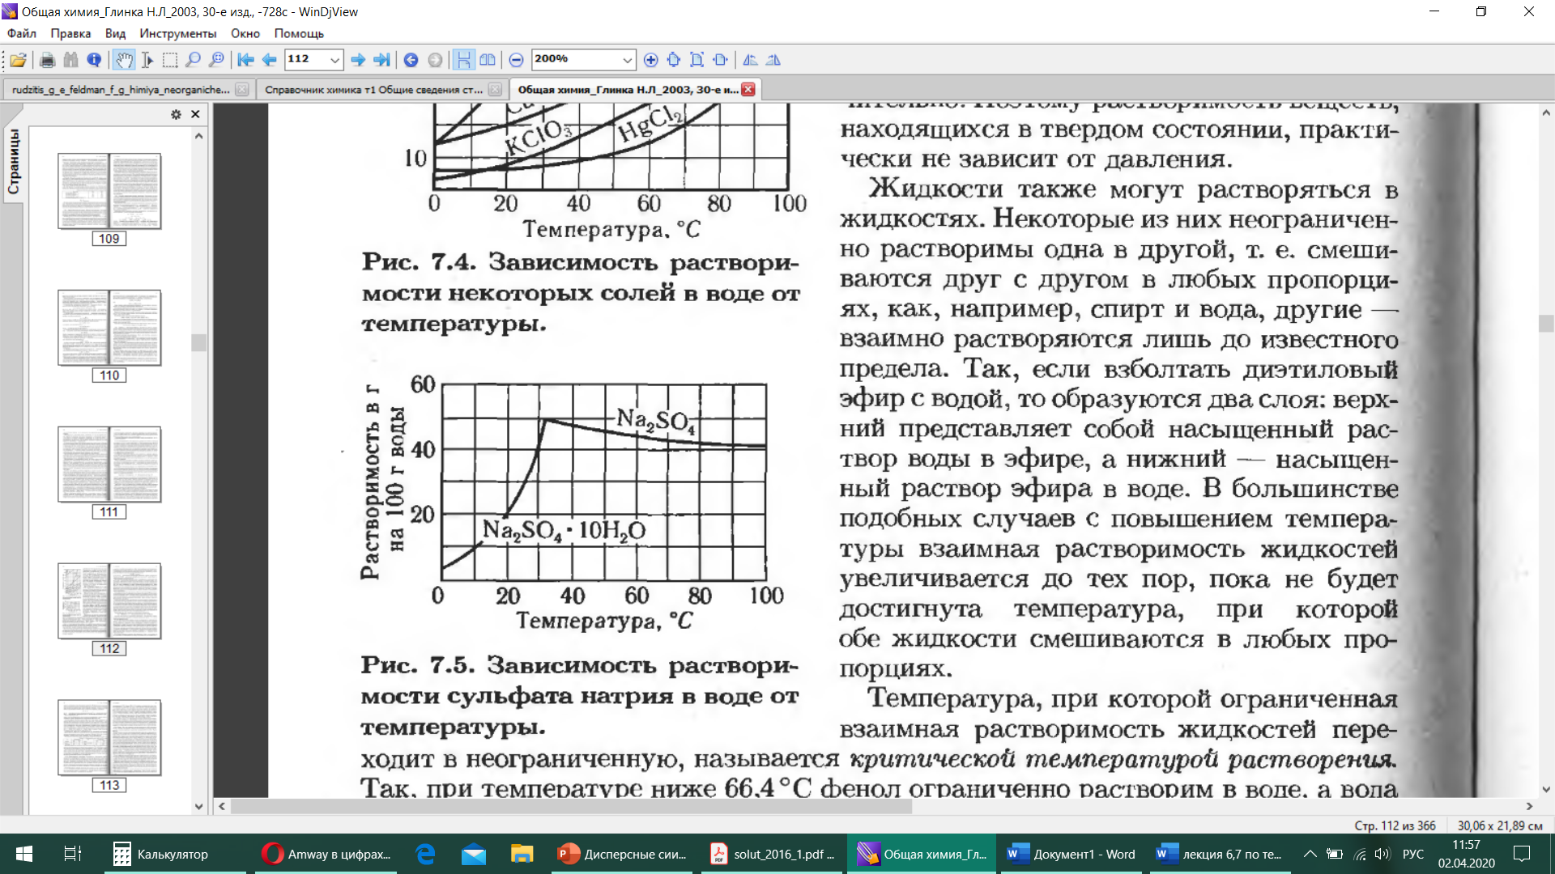
Зависимость растворимости некоторых твёрдых и газообразных веществ в воде от температуры
Зависимость растворимости сульфата натрия в воде от температуры

Slide 12
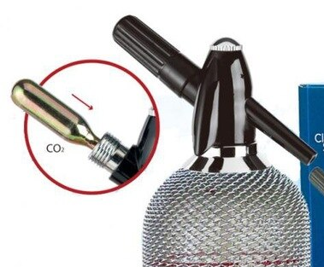
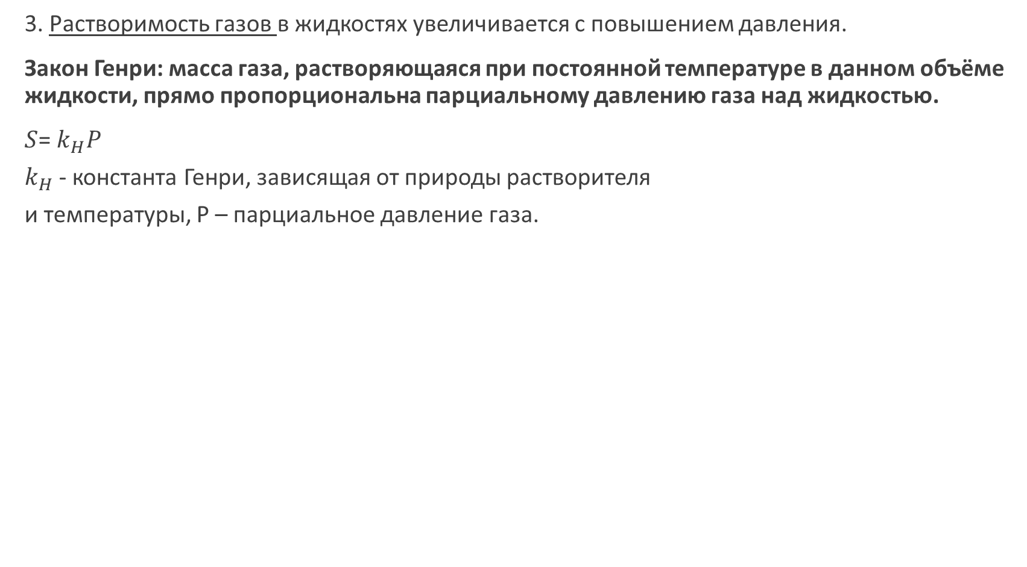
3. Растворимость газов в жидкостях увеличивается с повышением давления.
Закон Генри: масса газа, растворяющаяся при постоянной температуре в данном объёме жидкости, прямо пропорциональна парциальному давлению газа над жидкостью.
$S$= $k_{H}P$
$k_{H}$- константа Генри, зависящая от природы растворителя
и температуры, Р – парциальное давление газа.

Slide 13
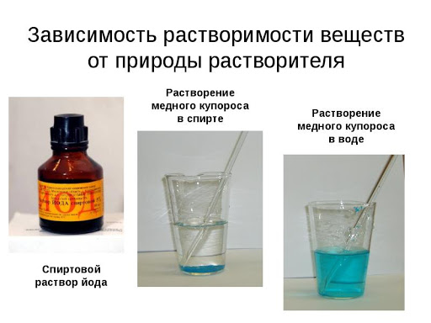
4. Растворимость жидкостей в жидкостях обычно увеличивается с
повышением температуры и почти не зависит от давления.
Наибольшая растворимость достигается тогда, когда «подобное растворяется в подобном».
Растворение CuSO₄·5H₂O:
слева – в спирте
справа – в воде
В первом приближении вещества подразделяются на растворимые, малорастворимые и практически нерастворимые. Более точные значения приводятся в справочной литературе, при этом растворимость малорастворимых и практически не растворимых веществ выражается особой величиной – произведением растворимости.

Slide 14
Свойства разбавленных растворов неэлектролитов
Разбавленные растворы приближаются к идеальным. Растворы называют идеальными, если образование таких растворов не сопровождается тепловыми и объемными эффектами (ΔН = 0, ΔV = 0), а процесс идет (ΔG < 0) за счет увеличения энтропии (ΔS > 0). В таких растворах частицы растворенного вещества находятся на большом расстоянии друг от друга и их взаимное влияние отсутствует, а растворитель не изменяет своих свойств.
Свойства идеальных жидких растворов называют коллигативными (коллективными). Они зависят только от концентрации растворенного вещества и природы растворителя и практически не зависят от природы растворенных веществ.
1. Давление пара растворителя над раствором.
2. Температура кипения растворов.
3. Температура кристаллизации растворов.
4. Осмотическое давление.

Slide 15
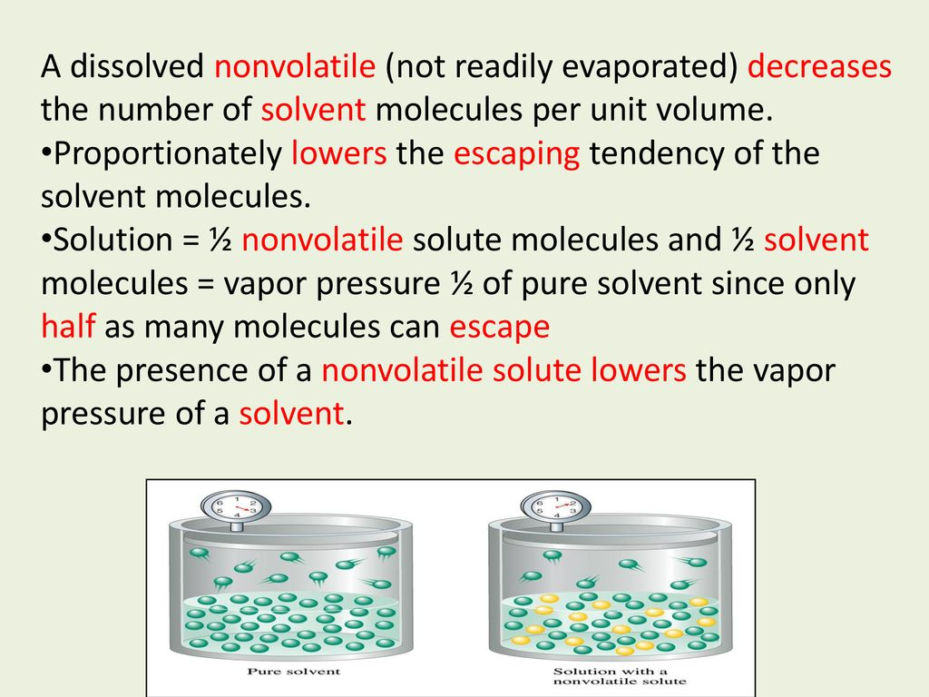
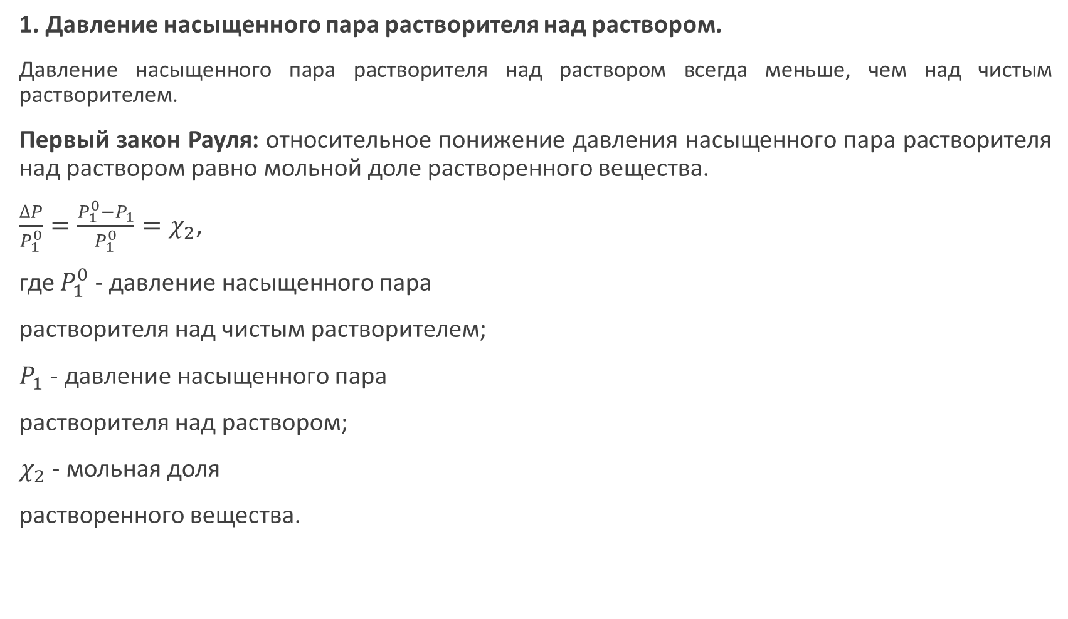
1. Давление насыщенного пара растворителя над раствором.
Давление насыщенного пара растворителя над раствором всегда меньше, чем над чистым растворителем.
Первый закон Рауля: относительное понижение давления насыщенного пара растворителя над раствором равно мольной доле растворенного вещества.
$\frac{∆P}{P_{1}^{0}}=\frac{P_{1}^{0}−P_{1}}{P_{1}^{0}}=χ_{2}$,
где $P_{1}^{0}$ - давление насыщенного пара
растворителя над чистым растворителем;
$P_{1}$ - давление насыщенного пара
растворителя над раствором;
$χ_{2}$ - мольная доля
растворенного вещества.

Slide 16
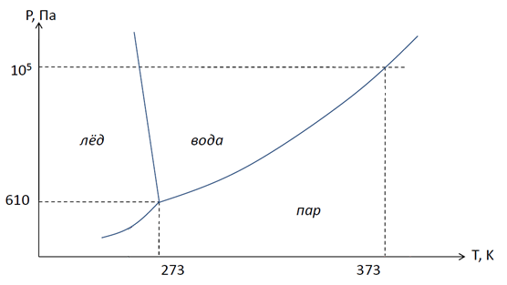
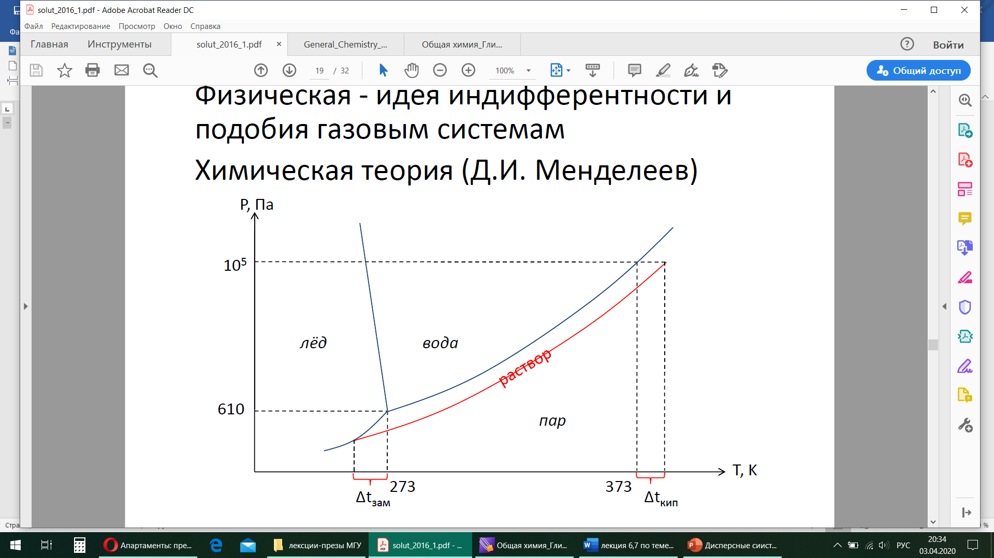
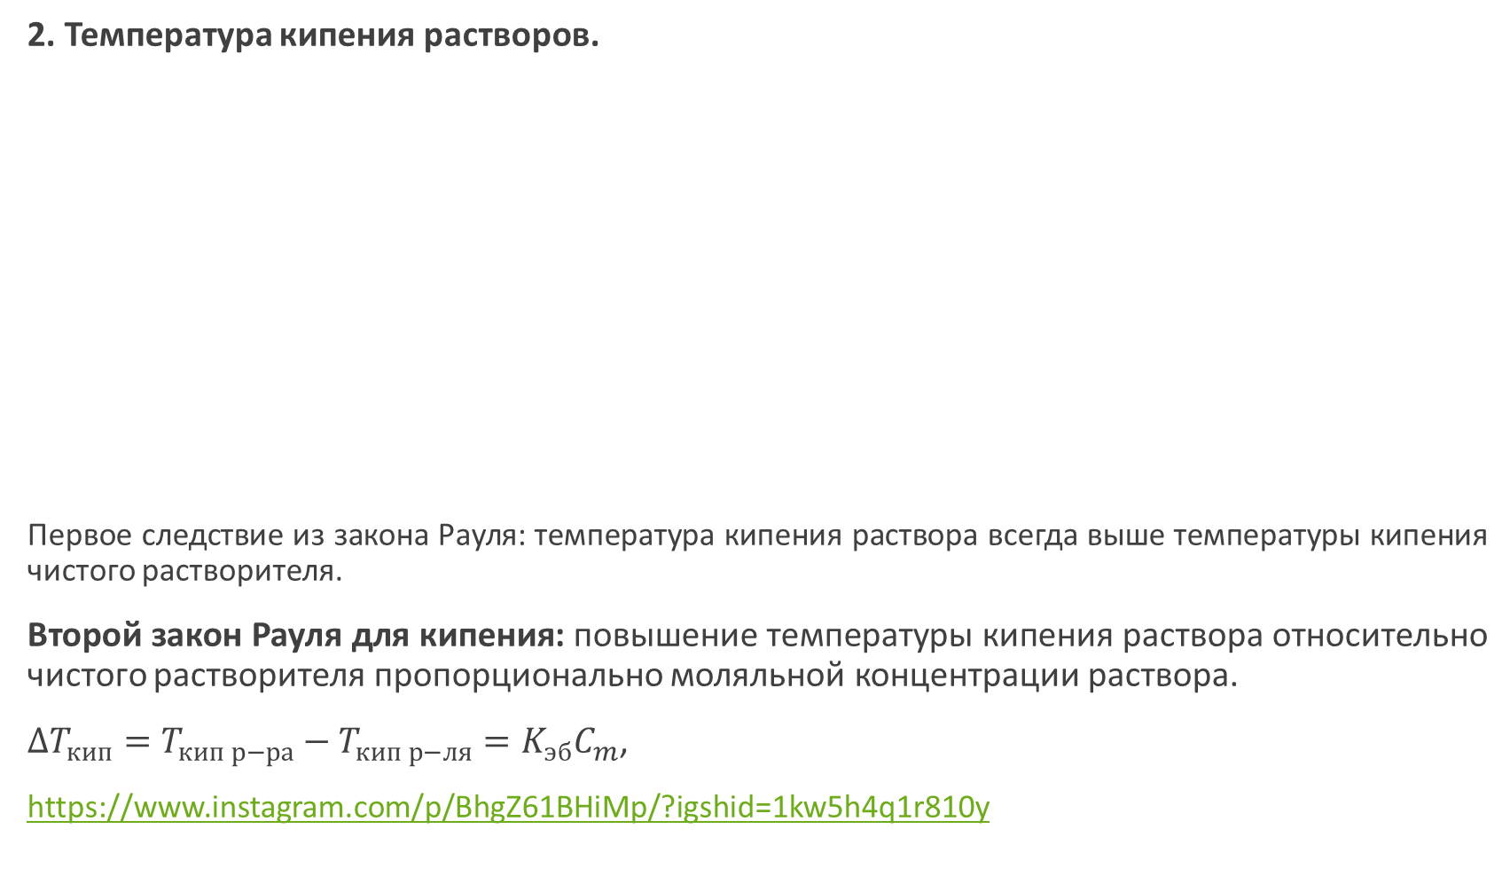
2. Температура кипения растворов.
Первое следствие из закона Рауля: температура кипения раствора всегда выше температуры кипения чистого растворителя.
Второй закон Рауля для кипения: повышение температуры кипения раствора относительно чистого растворителя пропорционально моляльной концентрации раствора.
${ΔT}_{кип}=T_{кип р−ра}−T_{кип р−ля}=K_{эб}C_{m}$,
https://www.instagram.com/p/BhgZ61BHiMp/?igshid=1kw5h4q1r810y

Slide 17
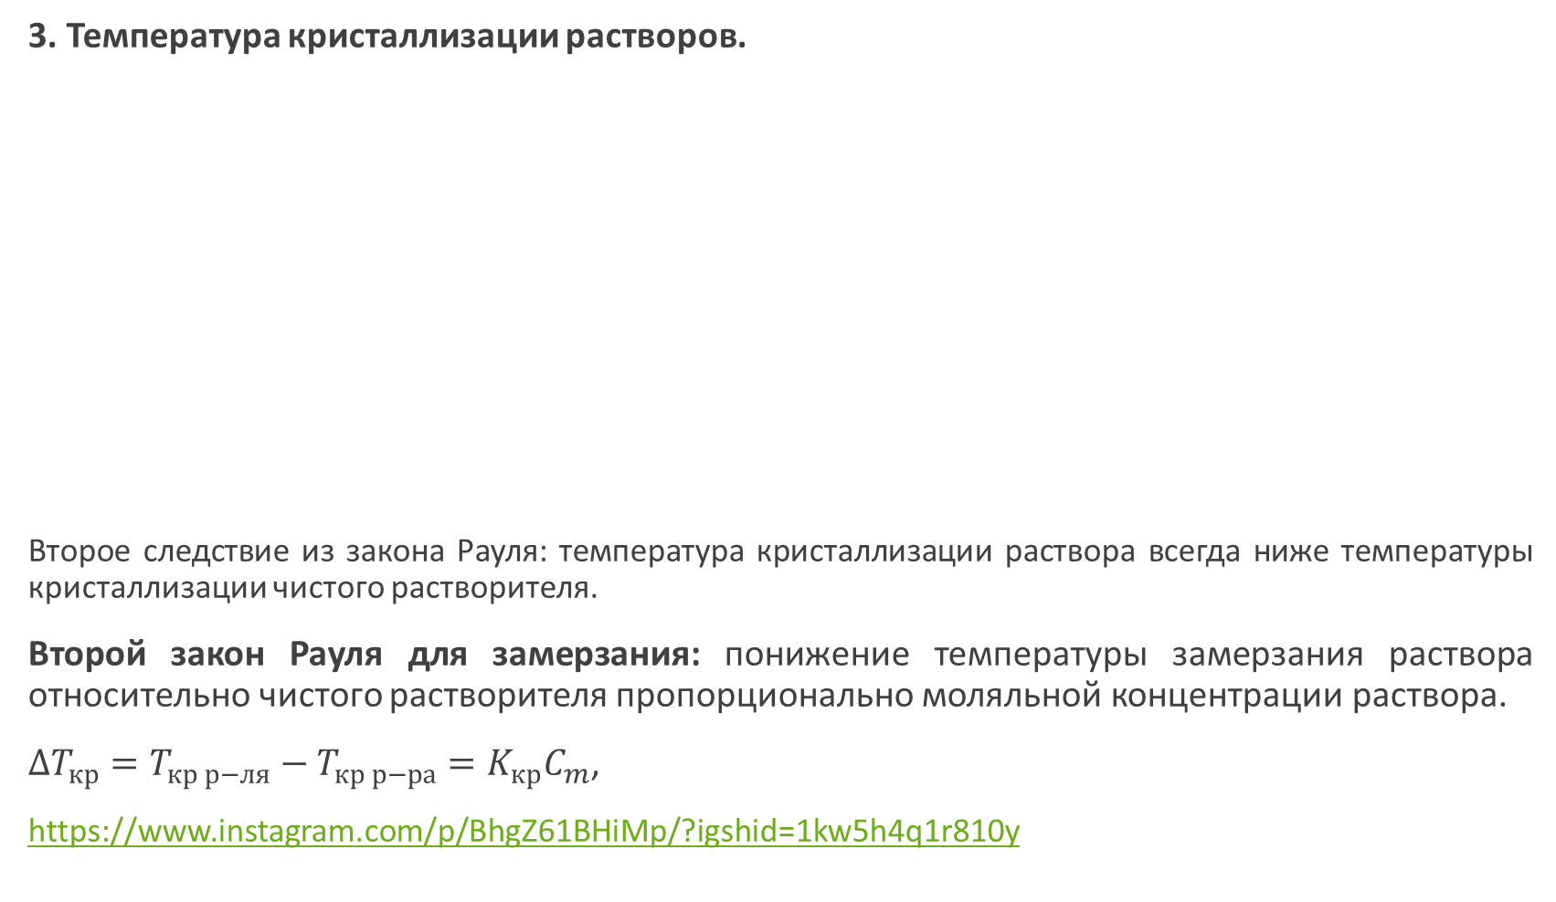
3. Температура кристаллизации растворов.
Второе следствие из закона Рауля: температура кристаллизации раствора всегда ниже температуры кристаллизации чистого растворителя.
Второй закон Рауля для замерзания: понижение температуры замерзания раствора относительно чистого растворителя пропорционально моляльной концентрации раствора.
${ΔT}_{кр}=T_{кр р−ля}−T_{кр р−ра}=K_{кр}C_{m}$,
https://www.instagram.com/p/BhgZ61BHiMp/?igshid=1kw5h4q1r810y

Slide 18
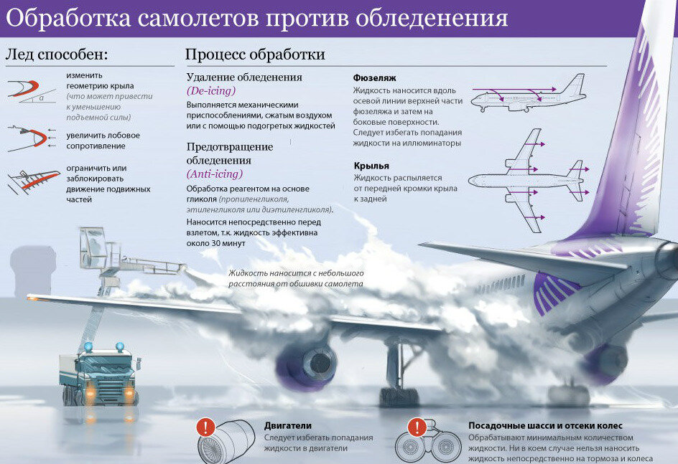
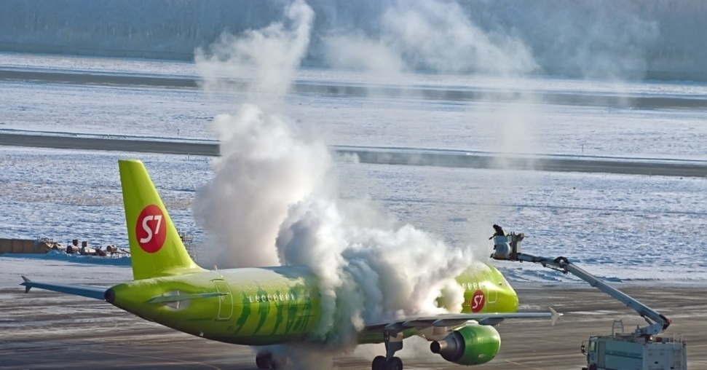
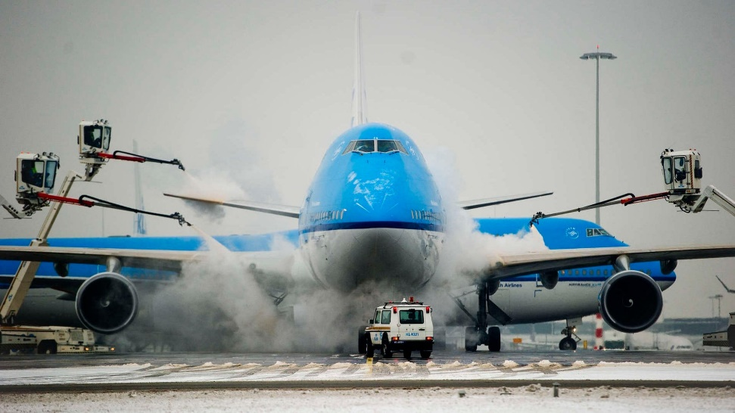
3. Температура кристаллизации растворов.

Slide 19
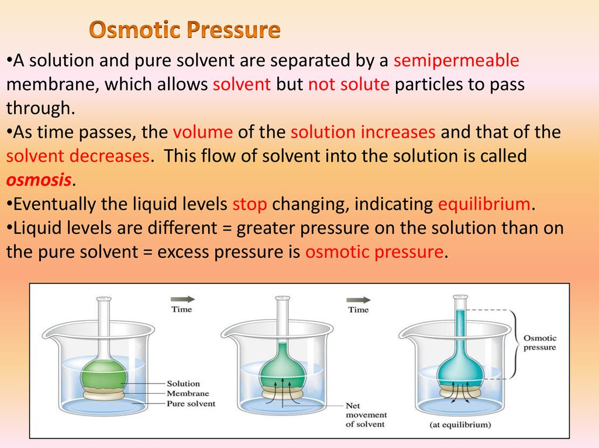
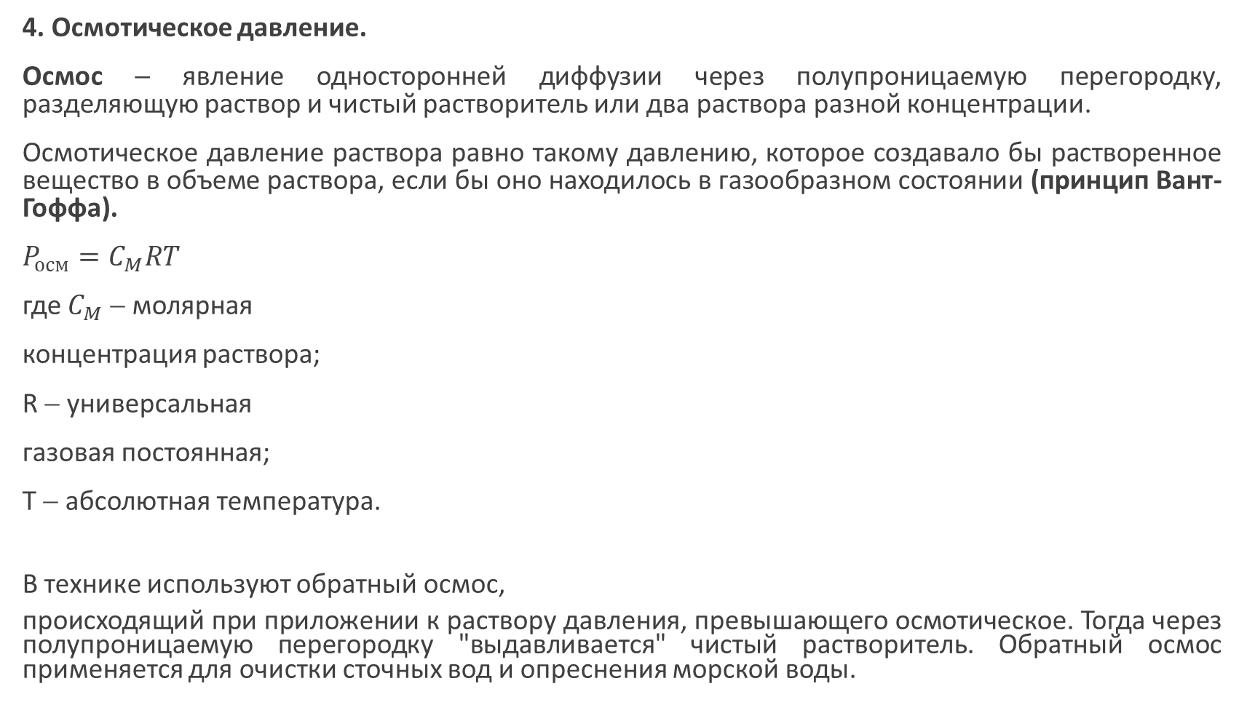
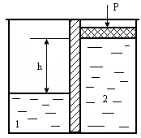
4. Осмотическое давление.
Осмос − явление односторонней диффузии через полупроницаемую перегородку, разделяющую раствор и чистый растворитель или два раствора разной концентрации.
Осмотическое давление раствора равно такому давлению, которое создавало бы растворенное вещество в объеме раствора, если бы оно находилось в газообразном состоянии (принцип Вант-Гоффа).
$P_{осм}=C_{M}RT$
где $C_{M}$ − молярная
концентрация раствора;
R − универсальная
газовая постоянная;
T − абсолютная температура.
В технике используют обратный осмос,
происходящий при приложении к раствору давления, превышающего осмотическое. Тогда через полупроницаемую перегородку "выдавливается" чистый растворитель. Обратный осмос применяется для очистки сточных вод и опреснения морской воды.

Slide 20
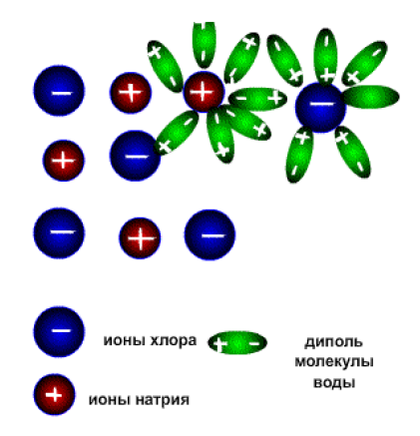
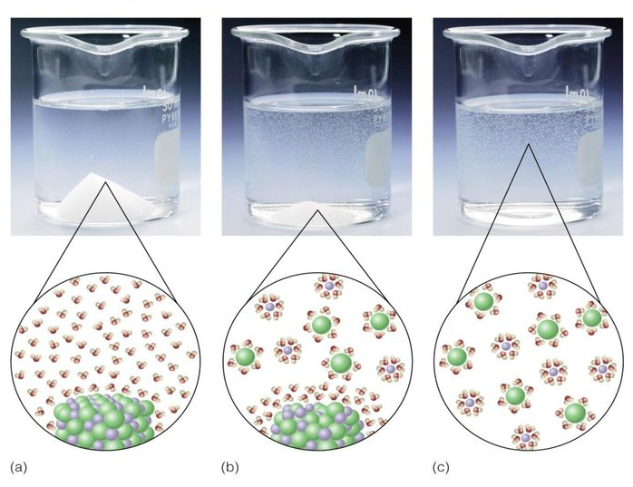
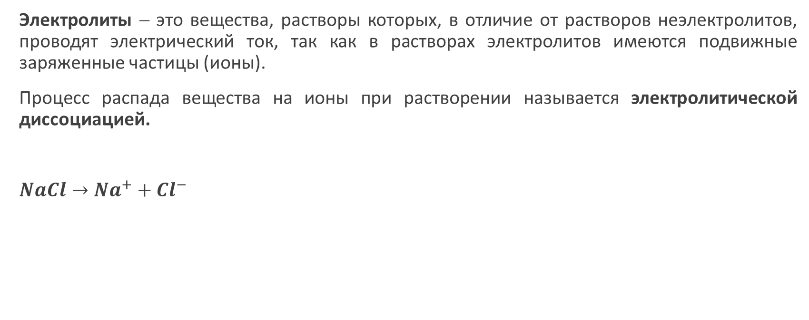
Растворы электролитов Теория электролитической диссоциации
Электролиты − это вещества, растворы которых, в отличие от растворов неэлектролитов, проводят электрический ток, так как в растворах электролитов имеются подвижные заряженные частицы (ионы).
Процесс распада вещества на ионы при растворении называется электролитической диссоциацией.
$NaCl→{Na}^{+}+{Cl}^{−}$

Slide 21
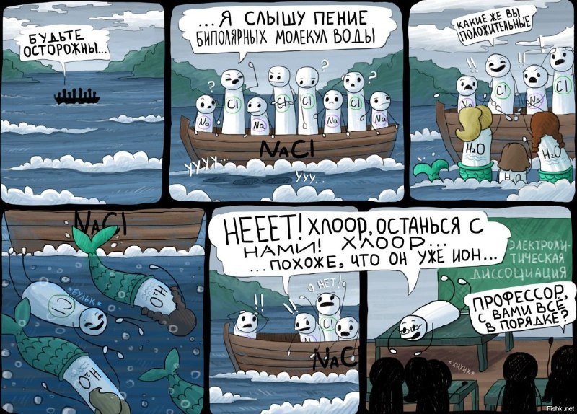

Slide 22
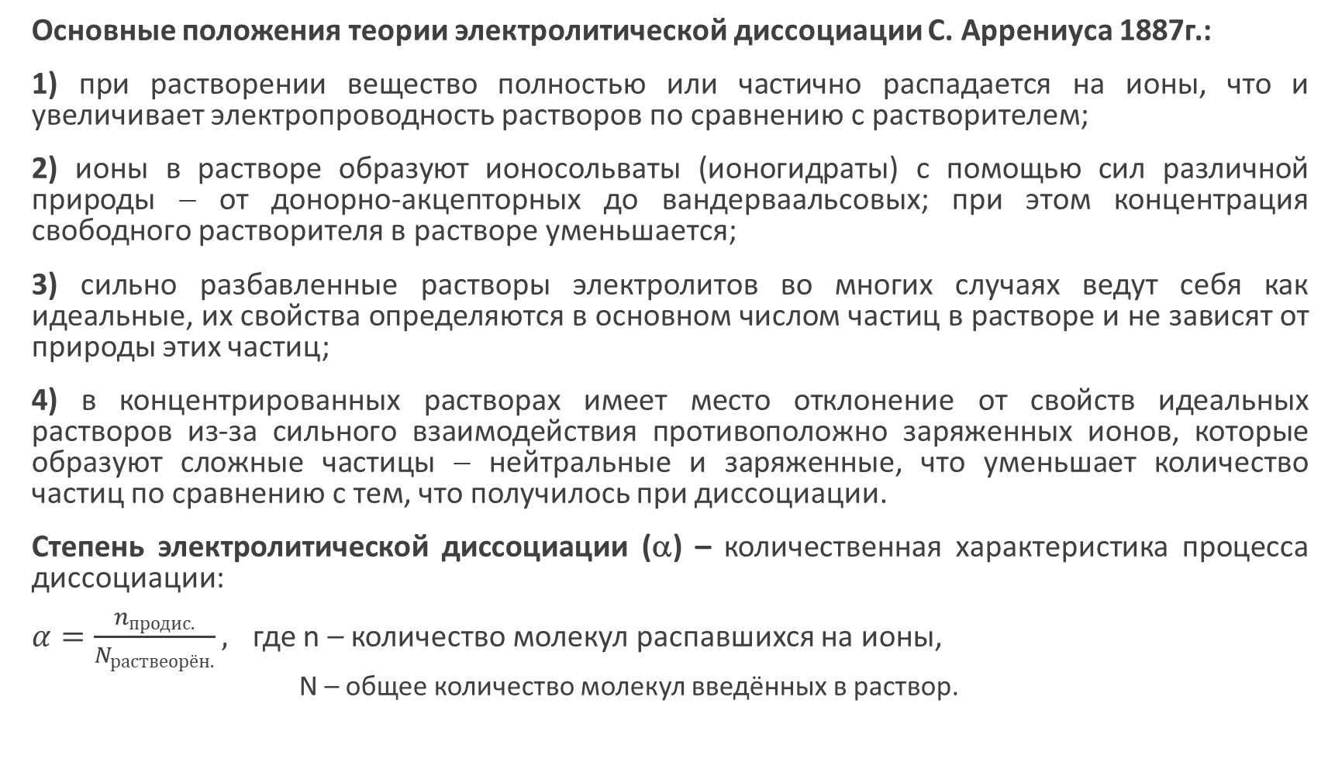
Основные положения теории электролитической диссоциации С. Аррениуса 1887г.:
1) при растворении вещество полностью или частично распадается на ионы, что и увеличивает электропроводность растворов по сравнению с растворителем;
2) ионы в растворе образуют ионосольваты (ионогидраты) с помощью сил различной природы − от донорно-акцепторных до вандерваальсовых; при этом концентрация свободного растворителя в растворе уменьшается;
3) сильно разбавленные растворы электролитов во многих случаях ведут себя как идеальные, их свойства определяются в основном числом частиц в растворе и не зависят от природы этих частиц;
4) в концентрированных растворах имеет место отклонение от свойств идеальных растворов из-за сильного взаимодействия противоположно заряженных ионов, которые образуют сложные частицы − нейтральные и заряженные, что уменьшает количество частиц по сравнению с тем, что получилось при диссоциации.
Степень электролитической диссоциации (α) – количественная характеристика процесса диссоциации:
$α=\frac{n_{продис.}}{N_{раствеорён.}},$ где n – количество молекул распавшихся на ионы,
N – общее количество молекул введённых в раствор.

Slide 23
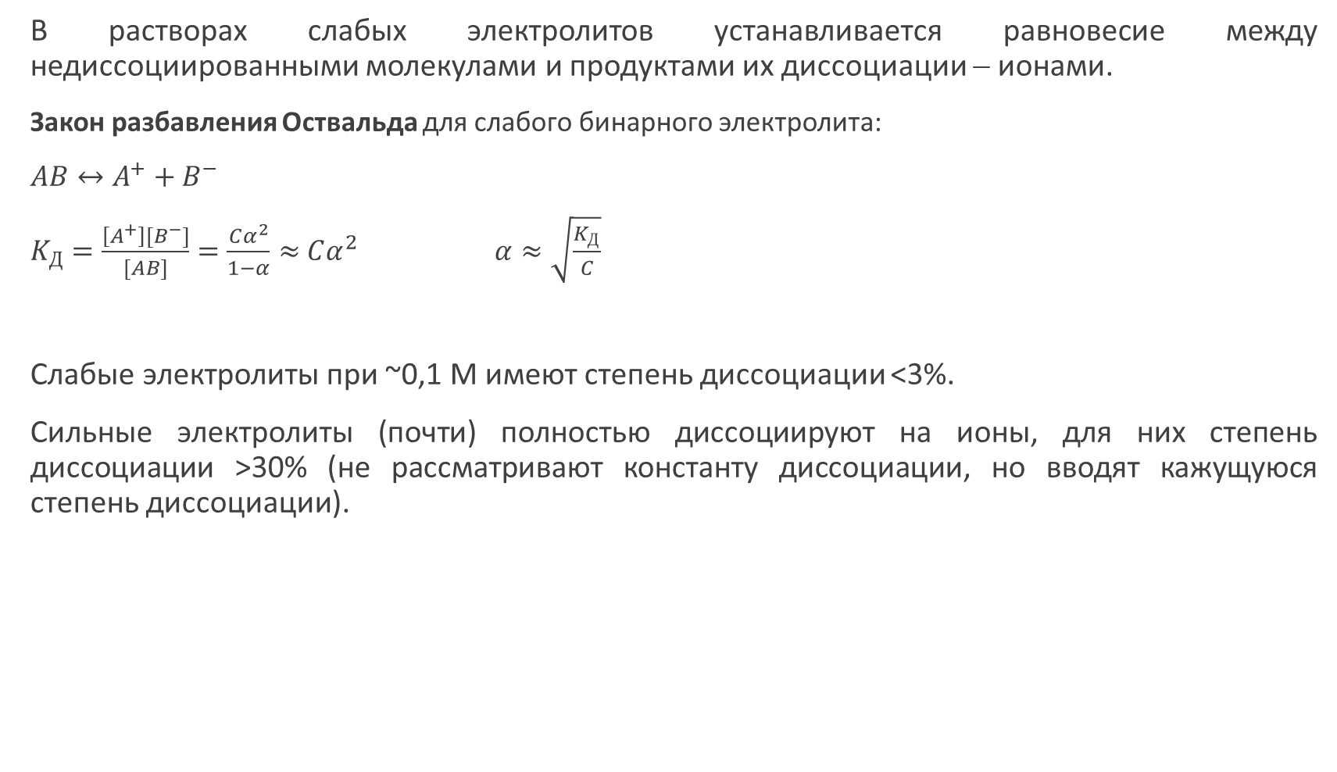
В растворах слабых электролитов устанавливается равновесие между недиссоциированными молекулами и продуктами их диссоциации − ионами.
Закон разбавления Оствальда для слабого бинарного электролита:
$AB↔A^{+}+B^{−}$
$K_{Д}=\frac{\left[A^{+}\right][B^{−}]}{[AB]}=\frac{Cα^{2}}{1−α}≈$ $Cα^{2}$ $α≈\sqrt{\frac{K_{Д}}{C}}$
Слабые электролиты при ~0,1 М имеют степень диссоциации <3%.
Сильные электролиты (почти) полностью диссоциируют на ионы, для них степень диссоциации >30% (не рассматривают константу диссоциации, но вводят кажущуюся степень диссоциации).

Slide 24
Качественная оценка силы оснований и кислот без использования соответствующих табличных данных:
1. Сильными являются основания, образованные щелочными, щелочно-земельными металлами и Tl⁺, причем их сила возрастает с ростом атомной массы и радиуса катиона. Остальные основания – слабые.
2. Сила оснований уменьшается с увеличением заряда катиона. Таким образом, с учетом правил 1 и 2 основания Ba²⁺, Sr²⁺, Ca²⁺ − довольно сильные, их сила уменьшается в этом ряду; основание Mg(OH)₂ − средней силы, а Be(OH)₂ − слабое.
3. Сила бескислородных кислот возрастает с уменьшением энергии связи Н−Э и уменьшением отрицательного заряда Э^{n−}.
Таким образом, в ряду HF, HCl, HBr, HI сила кислоты возрастает (HF − слабая кислота, хотя она и весьма активна во многих реакциях, например, растворяет стекло, кварц!); однако, HF все же сильнее, чем H₂O, и тем более чем H₃N.
4. В случае кислородных кислот общей формулы H_{n}XO_{m} можно сформулировать несколько правил:
а) сила кислоты увеличивается с ростом разницы m-n. Например: H₂SO₃ слабее, чем H₂SO₄;
б) при одинаковых формулах кислот их сила уменьшается с увеличением радиуса центрального атома Х. Например, H₃AsO₃ - слабая кислота, H₃SbO₃ - амфотерное соединение, H₃BiO₃ - почти не проявляет кислых свойств, поэтому лучше говорить, что Bi(OH)₃ - слабое основание.

Slide 25
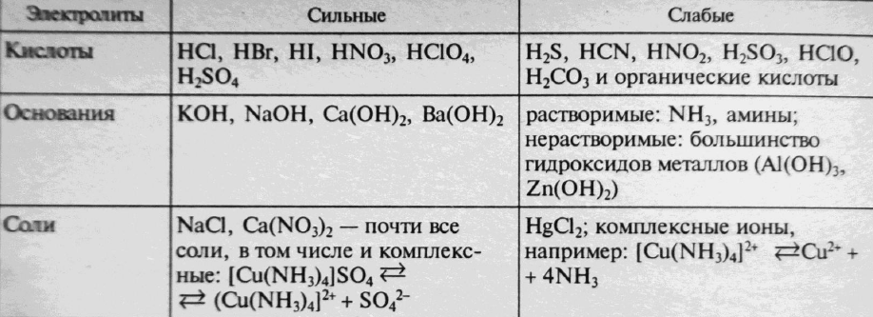
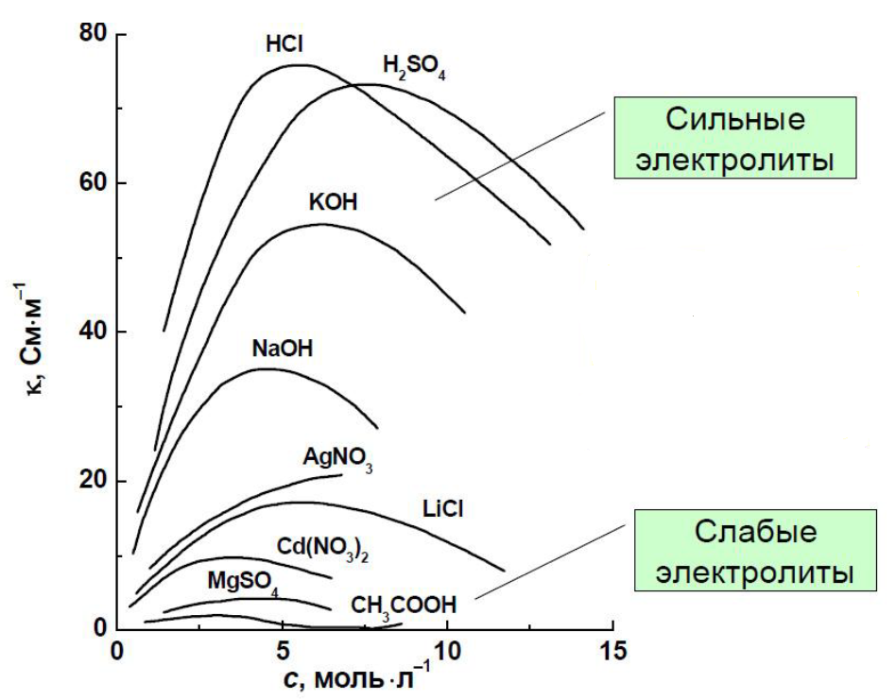
Диссоциация многоосновных кислот и многокислотных оснований происходит ступенчато, причем константа и степень диссоциации в каждой ступени обычно уменьшаются на 3÷7 порядков, так что часто можно учитывать лишь диссоциацию по 1-й ступени:
1. H₃PO₄↔H₂PO₄⁻ + H⁺ , К₁ = 7,4⋅10⁻³
2. H₂PO₄⁻ ↔НPO₄²⁻ + H⁺ , К₂ = 6,3⋅10⁻⁸
3. НPO₄²⁻ ↔ PO₄³⁻ + H⁺ , К₃ = 4,4⋅10⁻¹³
Кислые соли диссоциируют по первой ступени на
катион металла и гидроанион:
NaHCO₃ ↔ Na⁺ + HCO₃⁻ ;
основные соли − на гидроксокатион и анион:
MgOHCl ↔ MgOH⁺ + Cl⁻ .

Slide 26
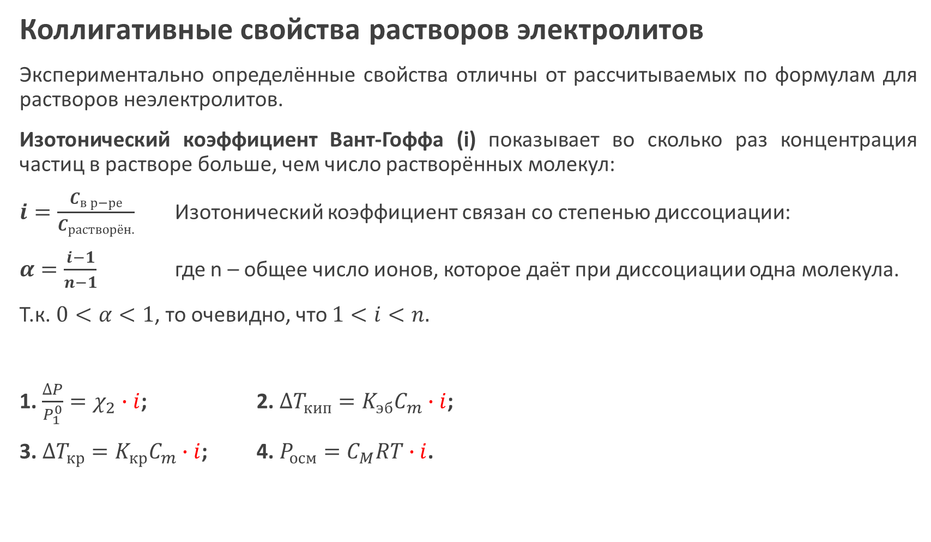
Коллигативные свойства растворов электролитов
Экспериментально определённые свойства отличны от рассчитываемых по формулам для растворов неэлектролитов.
Изотонический коэффициент Вант-Гоффа (i) показывает во сколько раз концентрация частиц в растворе больше, чем число растворённых молекул:
$i=\frac{C_{в р−ре}}{C_{растворён.}}$ Изотонический коэффициент связан со степенью диссоциации:
$α=\frac{i−1}{n−1}$ где n – общее число ионов, которое даёт при диссоциации одна молекула.
Т.к. $0<α<1$, то очевидно, что $1<i<n.$
1. $\frac{∆P}{P_{1}^{0}}=χ_{2}∙i$; 2. ${ΔT}_{кип}=K_{эб}C_{m}∙i$;
3. ${ΔT}_{кр}=K_{кр}C_{m}∙i$; 4. $P_{осм}=C_{M}RT∙i$.

Slide 27
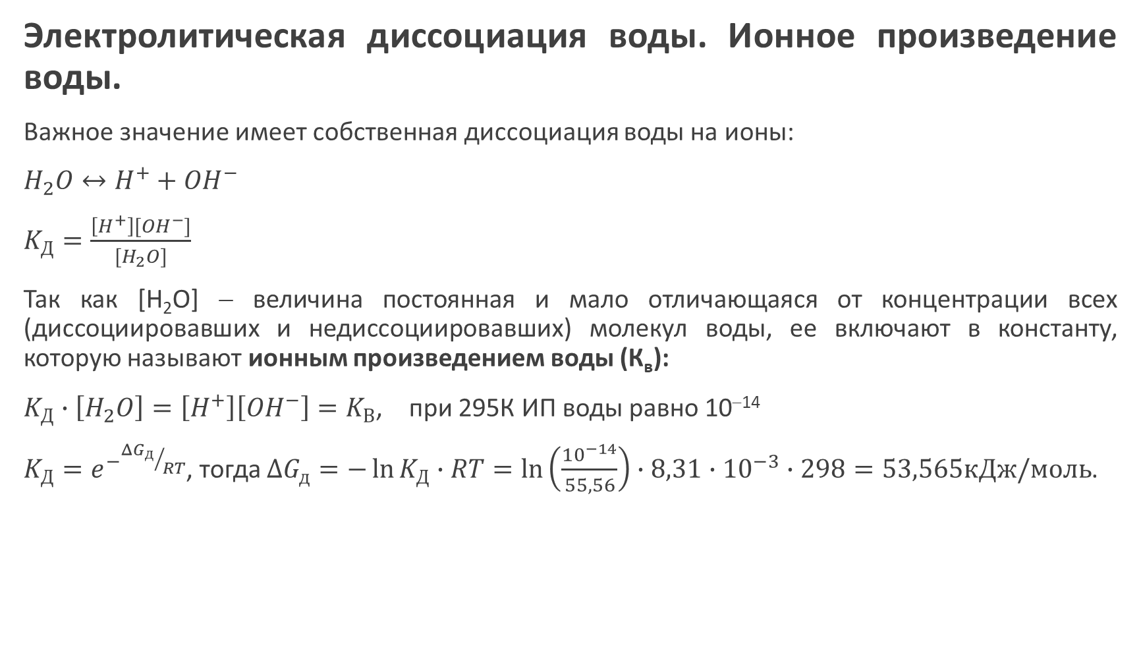
Электролитическая диссоциация воды. Ионное произведение воды.
Важное значение имеет собственная диссоциация воды на ионы:
$H_{2}O↔H^{+}+{OH}^{−}$
$K_{Д}=\frac{\left[H^{+}\right][{OH}^{−}]}{[H_{2}O]}$
Так как [H₂O] − величина постоянная и мало отличающаяся от концентрации всех (диссоциировавших и недиссоциировавших) молекул воды, ее включают в константу, которую называют ионным произведением воды (К_{в}):
$K_{Д}∙\left[H_{2}O\right]=\left[H^{+}\right]\left[{OH}^{−}\right]=K_{В}$, при 295К ИП воды равно 10⁻¹⁴
$K_{Д}=e^{−{{ΔG}_{д}}/{RT}}$, тогда ${ΔG}_{д}=−\ln{K_{Д}∙RT=\ln\left(\frac{{10}^{−14}}{55,56}\right)∙8,31∙{10}^{−3}∙298=53,565кДж/моль}$.

Slide 28
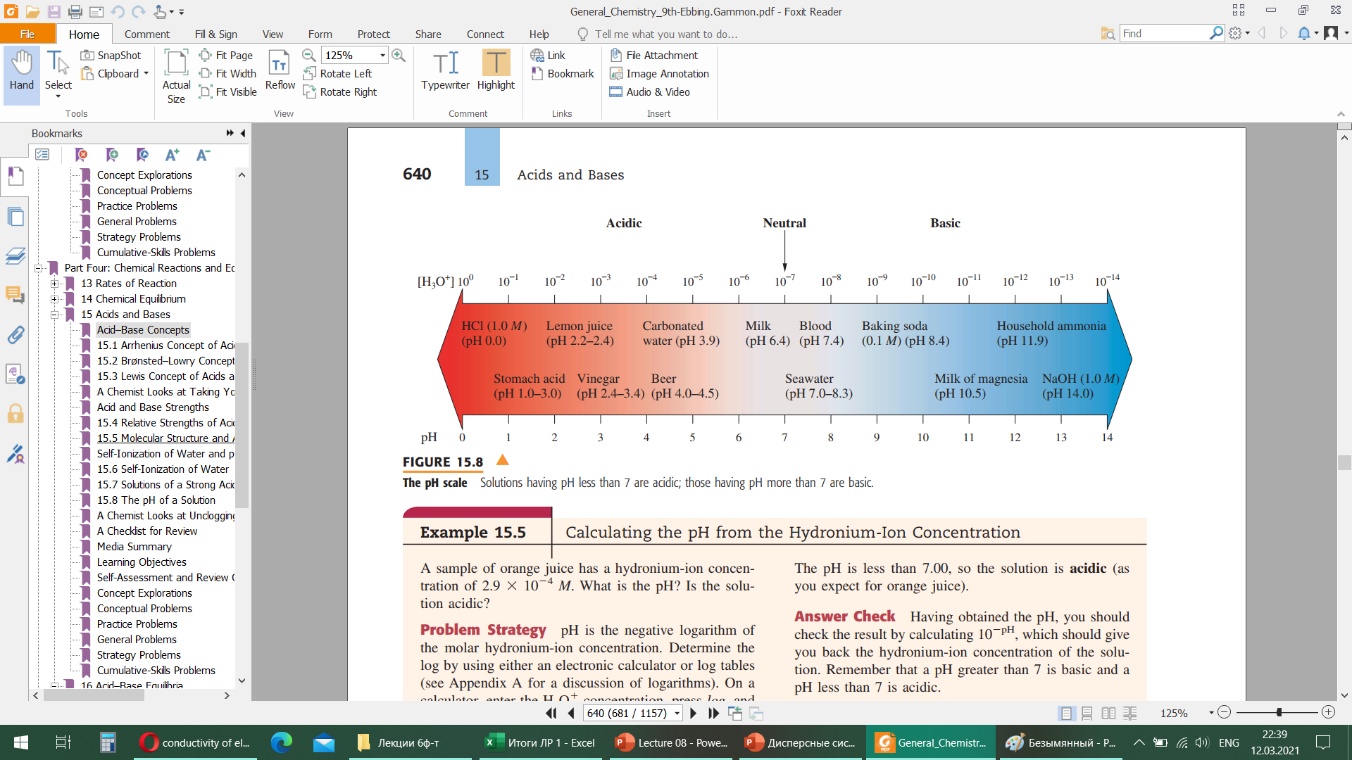
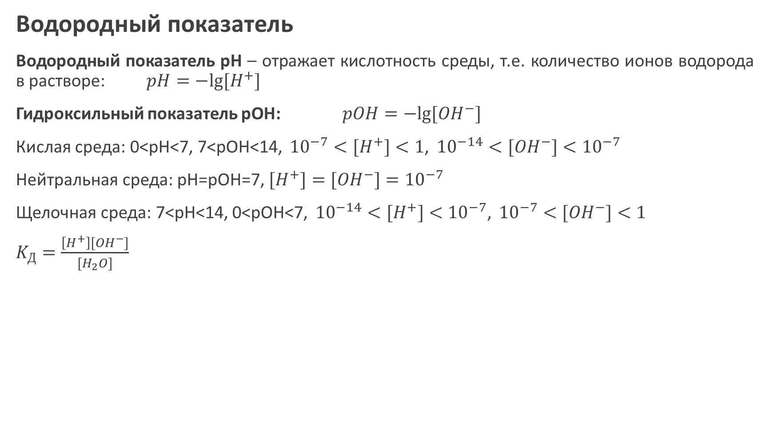
Водородный показатель
Водородный показатель рН – отражает кислотность среды, т.е. количество ионов водорода в растворе: $pH=−{lg⁡[H}^{+}]$
Гидроксильный показатель рОН: $pOH=−{lg⁡[OH}^{−}]$
Кислая среда: 0<рН<7, 7<pOH<14, ${⁡{10}^{−7}<[H}^{+}]<1$, ${⁡{10}^{−14}<[OH}^{−}]<{10}^{−7}$
Нейтральная среда: рН=pOH=7, ${⁡[H}^{+}]={⁡[OH}^{−}]={10}^{−7}$
Щелочная среда: 7<рН<14, 0<pOH<7, ${⁡{10}^{−14}<[H}^{+}]<{10}^{−7}$, ${⁡{10}^{−7}<[OH}^{−}]<1$
$K_{Д}=\frac{\left[H^{+}\right][{OH}^{−}]}{[H_{2}O]}$

Slide 29
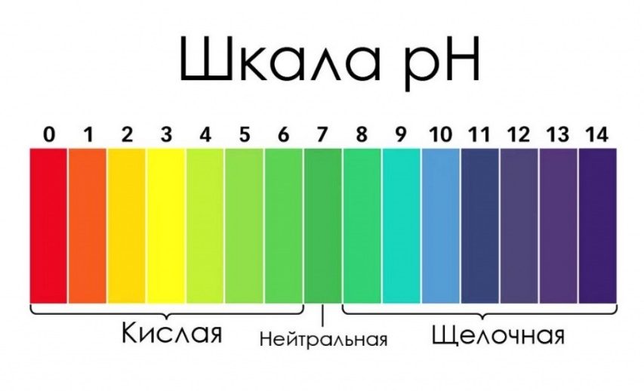
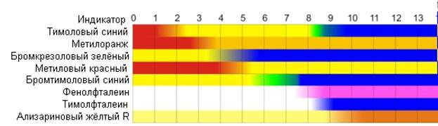
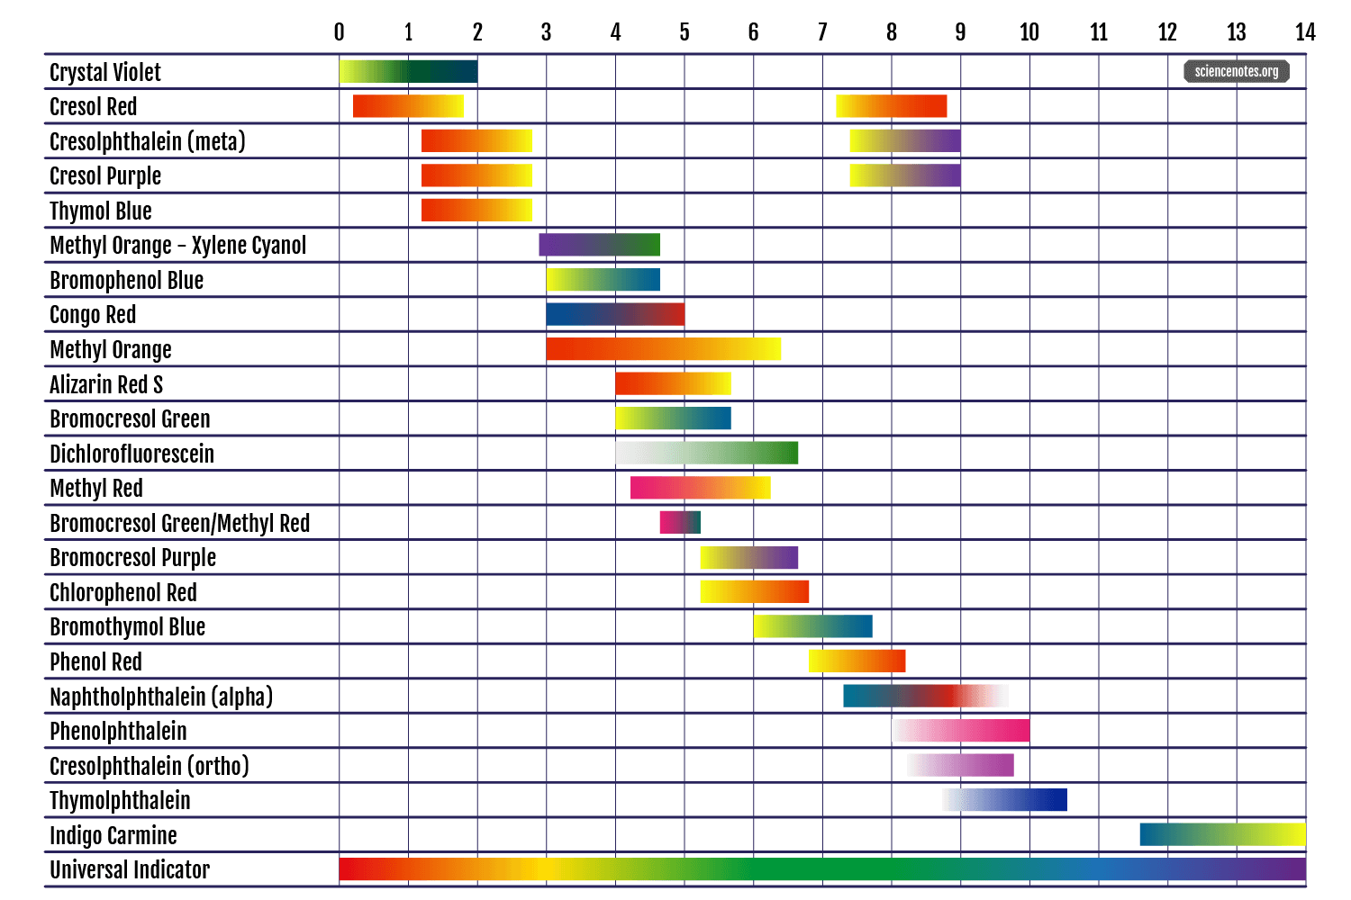
Водородный показатель

Slide 30
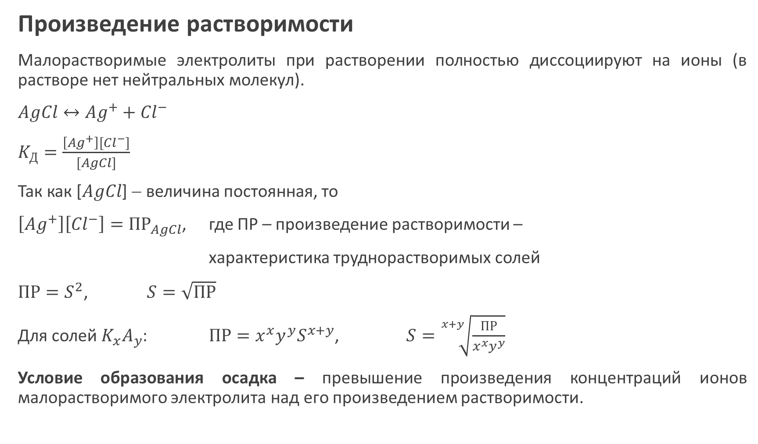
Произведение растворимости
Малорастворимые электролиты при растворении полностью диссоциируют на ионы (в растворе нет нейтральных молекул).
$AgCl↔{Ag}^{+}+{Cl}^{−}$
$K_{Д}=\frac{\left[{Ag}^{+}\right][{Cl}^{−}]}{[AgCl]}$
Так как [$AgCl$] − величина постоянная, то
$\left[{Ag}^{+}\right]\left[{Cl}^{−}\right]={ПР}_{AgCl}$, где ПР – произведение растворимости –
характеристика труднорастворимых солей
$ПР=S^{2}$, $S=\sqrt{ПР}$
Для солей $K_{x}A_{y}$: $ПР={x^{x}y^{y}S}^{x+y}$, $S=\sqrt[x+y]{\frac{ПР}{x^{x}y^{y}}}$
Условие образования осадка – превышение произведения концентраций ионов малорастворимого электролита над его произведением растворимости.

